Slide 1
Презентация «В гостях у звука [С]»

Slide 2
В гостях у звука С

Slide 3
Скороговорки
2
1
3

Slide 4
Соня и Стас съели ананас. Только съели свет погас.
Слава съел салат капустный, Был салат капустный вкусный.
Пёс Барбос совсем раскис, Дам ему ирис «Кис-кис».

Slide 5
В киоске Стас Пил кислый квас.
На скатерти — миска. А в миске — редиска.
Посмотри :велосипед На песке оставил след.

Slide 6
Съел Слава сало, да сало было мало.
В саду средь ветвей свистит соловей.
Где снег, там и след. На снегу след всегда сед.

Slide 7
Преврати предмет в признак (мыло-мыльный).
2
1
3

Slide 8
Сад – Сон – Снег – Свеча – Солнце – Спичка –
садовый
сонный
снежный
свечной
солнечный
спичечный

Slide 9
Оса – Краска – Теснота – Космос – Листва – Выставка –
Осиный
Красочный
Тесный
Космический
Лиственный
Выставочный

Slide 10
Лес – Ананас – Час – Вкус – Смех – Автобус –
Лесной
Ананасовый
Часовой
Вкусный
Смешной
Автобусный

Slide 11
Прочитай и назови необходимое слово. Рифма тебе поможет.

Slide 12
1.Отнесли домой мы лейки И уселись на… 2.Для птенцов и для зверят Тоже нужен детский… 3.Надевай скорей на ножки свои новые… 4.Как на тоненький ледок Выпал беленький … 5.Десять дней Айболит Не ест, не пьёт и не…
Скамейки
Сад
Сапожки
Снежок
Спит

Slide 13
1.Помогать я маме буду. Сама вымою… 2.Где весною было пусто Летом выросла … 3.В кислый сок, в кислый сок сыплю сахарный … 4.Стелют на кровать меня, называюсь… 5.И рыщут по дороге Слоны и …
Посуду
Капуста
Песок
Простыня
Носороги

Slide 14
1.Саня так в лесу замёрз – Чуть не отморозил… 2.Мы варенья как-то раз наварили целый… 3.Чтобы в цель попасть хоть раз, Нужен острый, меткий … 4.А у нас, а у нас в сумке вкусный … 5.Вдруг видят стоит у колёс Огромный взъерошенный…
Нос
Таз
Глаз
Ананас
Пёс

Slide 15
Бюро находок.

Slide 16
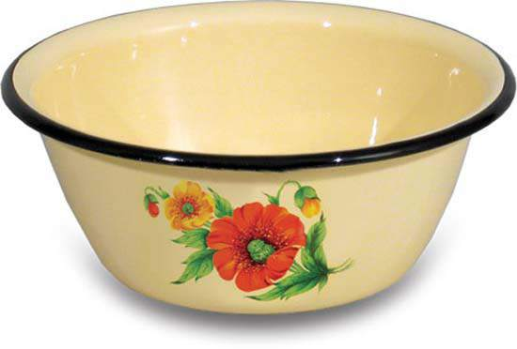
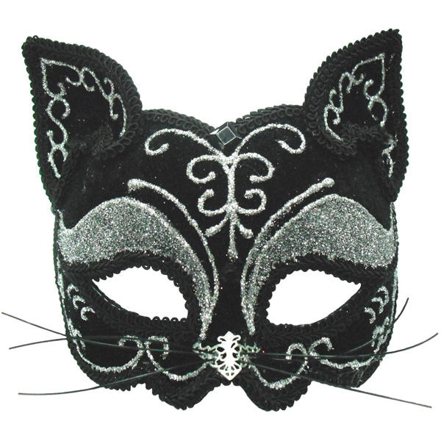
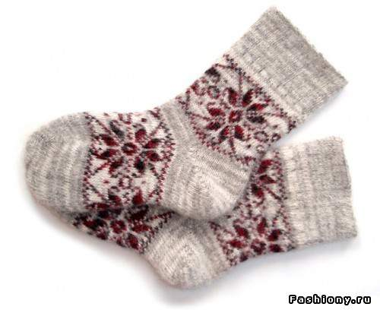
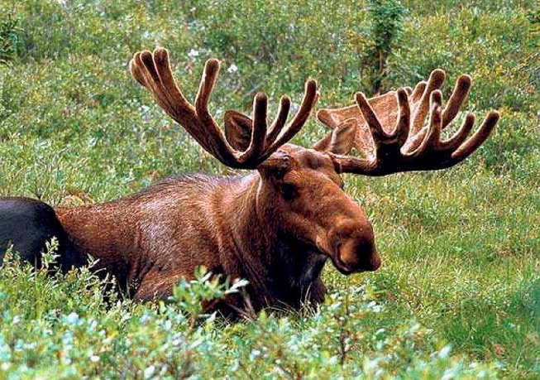
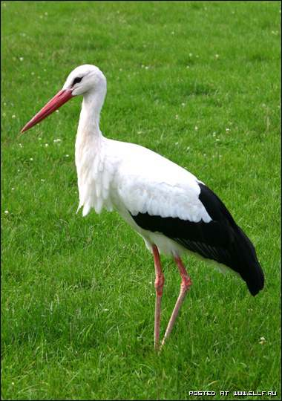
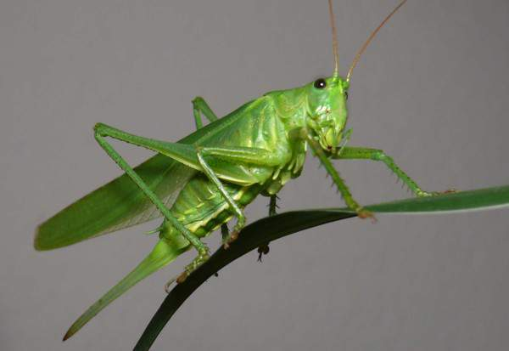
Найди и назови картинки, где звук [с] на третьем месте.

Slide 17
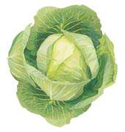
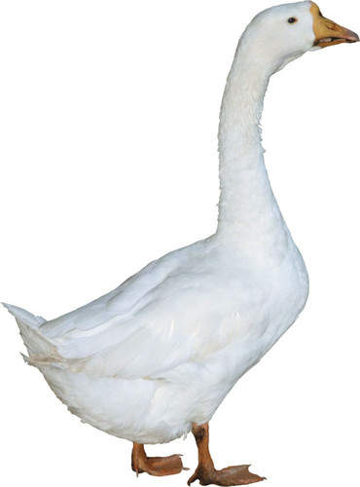
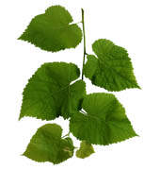
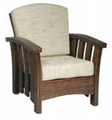
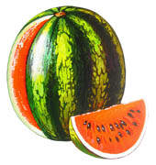
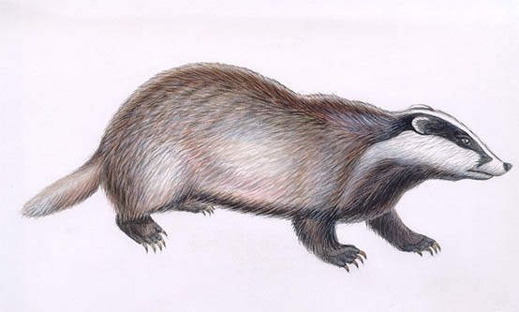
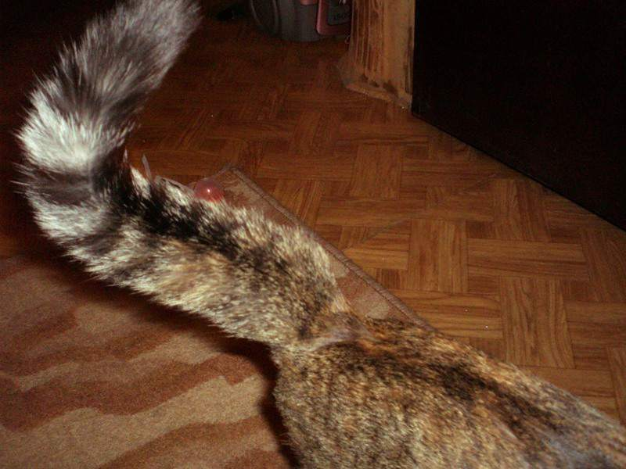
Найди и назови картинки, где звук [c]на четвёртом месте.

Slide 18
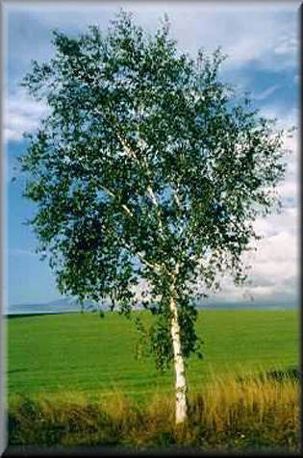
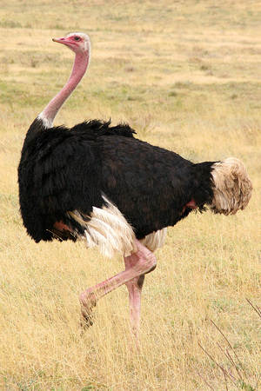
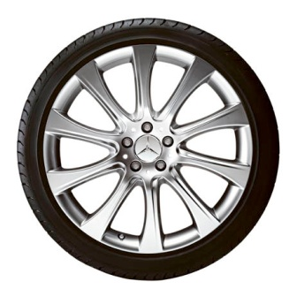
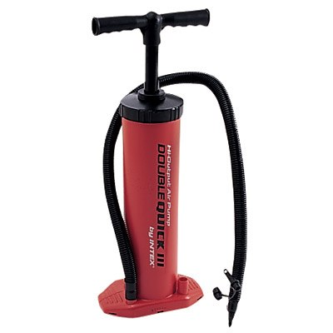
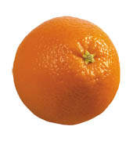
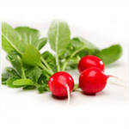
Найди и назови картинки, где звук [с] на пятом месте.

Slide 20
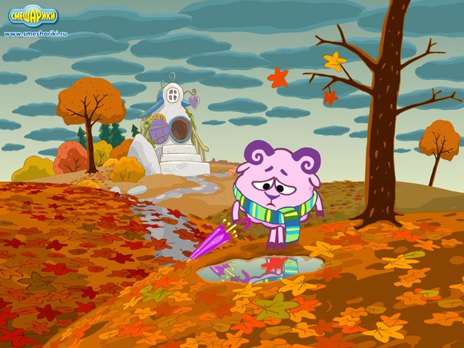

Slide 21
Преврати предмет в действие (мыло-мылить).

Slide 22
Соль – Спор – Салют – Старт – Сторож – Спасение –
Солить
Спорить
Салютовать
Стартовать
Сторожить
Спасать

Slide 23
Коса – Чистота – Свет – Краска – Конструктор – Хруст –
Косить
Чистить
Светить
Красить
Конструировать
Хрустеть

Slide 24
Сад – Сказка – Сложение – Рисунок – Стройка –
Сажать
Сказывать
Складывать
Рисовать
Строить

Slide 25
Раньше рифма помогала, А теперь коварной стала. Ты дружок, не торопись, На крючок не попадись!

Slide 26
1.Картину большую рисуешь, Полина.
Не хватит коробки тебе … 2.Убедила всех нас Машка: Раньше всех цветёт… 3.Просит бабушка Аркашу Из редиски скушать … 4.Мы на крутой очень снежной вершине, Вниз мы помчимся стремглав на …
Красок
Подснежник
Салат
Санках

Slide 27
1.Кто пасёт коров, овец? Ну, конечно, … 2.Будет бег на две дистанции –Собрались мы все на … 3.Гонит в лес грибной азарт –На носу ведь месяц … 4.Ходят по клеточкам конь и ладья, ход свой победный готовит …
Пастух
Стадион
Август
Шахматист

Slide 28
1.Мы отличные художницы. В краски мы макаем … 2.Чтобы пламя было в печке, мы дрова нарубим в … 3.Все проспали – не беда, Ведь сегодня же… 4.Зубы ты почисть сначала, Есть для этого …
Кисточки
Лесу
Воскресенье
Зубная паста и щетка

Slide 29
Интернет-ресурсы:
http://www.xrest.ru/preview/547996/ -Пин
http://www.mobilmusic.ru/file.php?id=827615 -Бараш
http://umkadc.ru/book/export/html/21 -яблоко
http://www.xrest.ru/original/403430/ -Копатыч
http://fotki.yandex.ru/users/pozhilova-d/view/470231/?page=8 –Ёжик
Коллекция Microsoft office-блокнот
http://kita.com.ua/blog/post/game/32524/show.html?show_c=383314 –Спасательный круг
http://slushat-skazki.ru/Kar_Karic_iz_multseriala_Smesariki.html -Кар-Карыч
http://www.forum.fotowedding.ru/viewtopic.php?f=69&t=1441&start=370 –Ромашка
http://ava-vkontakte.ucoz.ru/photo/multfilmy/krosh_i_barash/17-0-443 -Крош с Барашем
http://tortuga.angarsk.su/fb2/kulikt01/Logopedicheskie_skorogovorki_i_schitalki.fb2_2.html , http://holmotel.ru/Narabotki3.htm - скороговорки
http://fotki.yandex.ru/users/belob-elena/view/65433/ -хвост
http://lenagold.ru/fon/clipart/alf.html -арбуз, краски, листья, капуста, глаз, волосы, апельсин
forum.dreamworlds.ru –кресло
http://www.sawin.com.ua/sonnik/index.php?p=articles&area=1&catid=0&page=102&limit=25 –барсук
http://smileforyou.org.ua/publ/ - гусь
http://www.kavkazchat.com/showthread.php?t=38500&page=5 –колесо
http://turism.poopa.ru/category_100/-насос
у-дачный.рф –редис
http://mysteria.org.ua/showjournal.php?journalid=2471598&keywordid=978182 –страус
http://sliderfifth.ru/759 -берёза
http://www.liveinternet.ru/users/4345407/post194233410/ -вопросительный знак
http://wallpaper-wide.ru/половинки-кокоса-орех/ -кокос
http://rylik.ru/photoframes/10019-fotoramki-ya-i-smeshariki.html -рамки смешарики
http://durachko.beon.ru/8491-565-smysl-zhizni.zhtml -грустный Бараш
http://www.minibanda.ru/u/8956/note/Igra-N-14-Fokus-pokus-ili-do-chego-dovodit-lyubopytnyj-nos/2 -весёлый Бараш
Агеева И.Д. «Веселые загадки – складки и загадки – обманки для всех школьных праздников»
http://detsad-kitty.ru/shablon/sfoto/9405-ramochki-so-smesharikami.html - Смешарики

